Slide 1
COVID-19 İLİŞKİLİ MUKORMİKOZ:OLGU SUNUMU VE LİTERATÜRÜN SİSTEMATİK DERLEMESİ
Araş. Gör. Dr. Aydan Güzel
29.06.2021

Slide 2
ÖZET
Şiddetli koronavirüs hastalığı (COVID-19) şu anda sistemik glukortikoidler ile yönetilmektedir.
Fırsatçı mantar enfeksiyonları bu tür hastalarda endişe vericidir.
COVID-19 ile ilişkili pulmoner aspergilloz giderek daha fazla tanınmaktadır, mukormikoz nadirdir.
55 yaşında diyabetli, son dönem böbrek hastalığı ve COVID-19’u olan bir erkek hastada olası bir pulmoner mukormikozis vakasını tanımlıyoruz.

Slide 3
ÖZET
İndex olguya şiddetli COVID-19 için kabulden 21 gün sonra pulmoner mukormikoz tanısı konuldu.
5 g lipozomal amfoterisin B aldı ve 54 gün sonra hastaneden taburcu edildi.
Ayrıca literatürün sistematik bir incelemesini yaptık ve yedi tane daha COVID-19 ilişkili mukormikoz (CAM) vakası tanımladık.

Slide 4
ÖZET
Sekiz vakadan derlememize dahil edilen en yaygın ortak risk faktörü diyabetti.
Üç vakada glukokortikoidler dışında risk faktörü yoktu.
Mukormikoz genellikle hastaneye yatıştan 10-14 gün sonra gelişmektedir.
İndeks vakası hariç tüm hastalar öldü.
İki vakada, CAM teşhisi postmortem olarak konuldu.

Slide 5
ÖZET
Mukormikozis şiddetli COVID-19 seyrini zorlaştıran nadir fakat ciddi bir enfeksiyondur.
Diyabeti ve multiple risk faktörü olan hastalar, mukormikoz gelişimi için daha yüksek risk altında olabilir.
Eş zamanlı glukokortikoid tedavisi muhtemelen mukormikoz riskini arttırmaktadır.
Sonuçları iyileştirmek için daha şüpheci davranmak ve agresif yönetim gereklidir.

Slide 6
GİRİŞ
COVID-19 pandemisi dünya çapında önemli bir sorun olmaya devam etmektedir.
Çeşitli tedavi seçenekleri değerlendirilirken, sistemik glukokortikoidler dışında hiçbirinin COVID-19'da sağkalımı arttırdığı gösterilememiştir.
Glukokortikoidlerin yaygın kullanımı; sekonder bakteriyel veya fungal enfeksiyonlara neden olmaktadır.
COVID-19 seyrini zorlaştıran invaziv pulmoner aspergilloz yaygın olarak tanınmaktadır; ancak, mukormikozdan nadiren şüphelenilir ve teşhis konur.

Slide 7
GİRİŞ
Burada şiddetli COVID-19'lu bir hastada pulmoner mukormikozlu bir vakayı sunuyoruz.
Ayrıca COVID-19 ile ilişkili mukormikoz(CAM) vakalarını tespit eden ve klinik özelliklerini, risk faktörlerini ve sonuçlarını tanımlayan sistematik bir literatür taraması yapıyoruz.

Slide 8
VAKA SUNUMU
Uzun süredir diyabetes mellitus, hipertansiyon ve iskemik kardiyomiyopatisi olan 55 yaşında erkek hasta; ateş, kuru öksürük ve üç gündür süren ilerleyici nefes darlığı şikayetleri ile başvurdu.
10 yıl önce tip 2 diyabet teşhisi konan ve mevcut hastalığı farklı oral antidiyabetik ilaçlarla ve düzensiz seyreden bir hastaydı.
Kan şekeri takibi seyrekti.
Ayrıca son dönem böbrek hastasıydı ve son bir yıldır hemodiyaliz alıyordu.

Slide 9
VAKA SUNUMU
Hasta hiç sigara kullanmamış ve herhangi bir madde kullanım öyküsü yoktu.
Hastaneye kabulünde, solunum hızı 26 nefes/dakika, kan basıncı 110/80 mmHg ve kalp atış hızı 90 atım/dakika idi.
Oda havasında oksijen satürasyonu %84 ve maske ile %95 idi.
Hasta obez değildi(vücut kitle indeksi 24 kg/m2).

Slide 10
VAKA SUNUMU
Akciğer grafisinde bilateral yaygın interstisyel opasiteler ve kardiyomegali görüldü (Şekil 1a).
Nazofaringeal sürüntü PCR örneği, SARS-CoV-2 için pozitifti.
Başvuru sırasındaki hemoglobin 7.8 g/dL idi ve HbA1c %5,3 idi(Tablo1).
İntravenöz deksametazon (14 gün/günde bir kez 6 mg) ve remdesivir(1. günde 200 mg ve 2-5. günlerde 100 mg) başlandı.

Slide 12
VAKA SUNUMU
Oksijen takviyesi, tromboprofilaksi için venöz tromboz ve idame hemodiyaliz, dahil olmak üzere destekleyici bakım devam edildi.
Hastanın random plazma glikozu başvuruda 140 mg/dL idi ve deksametazon tedavisi sırasında maksimum 300 mg/dL'ye yükseldi.
14 günlük tedaviden sonra klinik iyileşme, hipoksemi ve radyolojik rezolüsyon gözlendi.

Slide 13
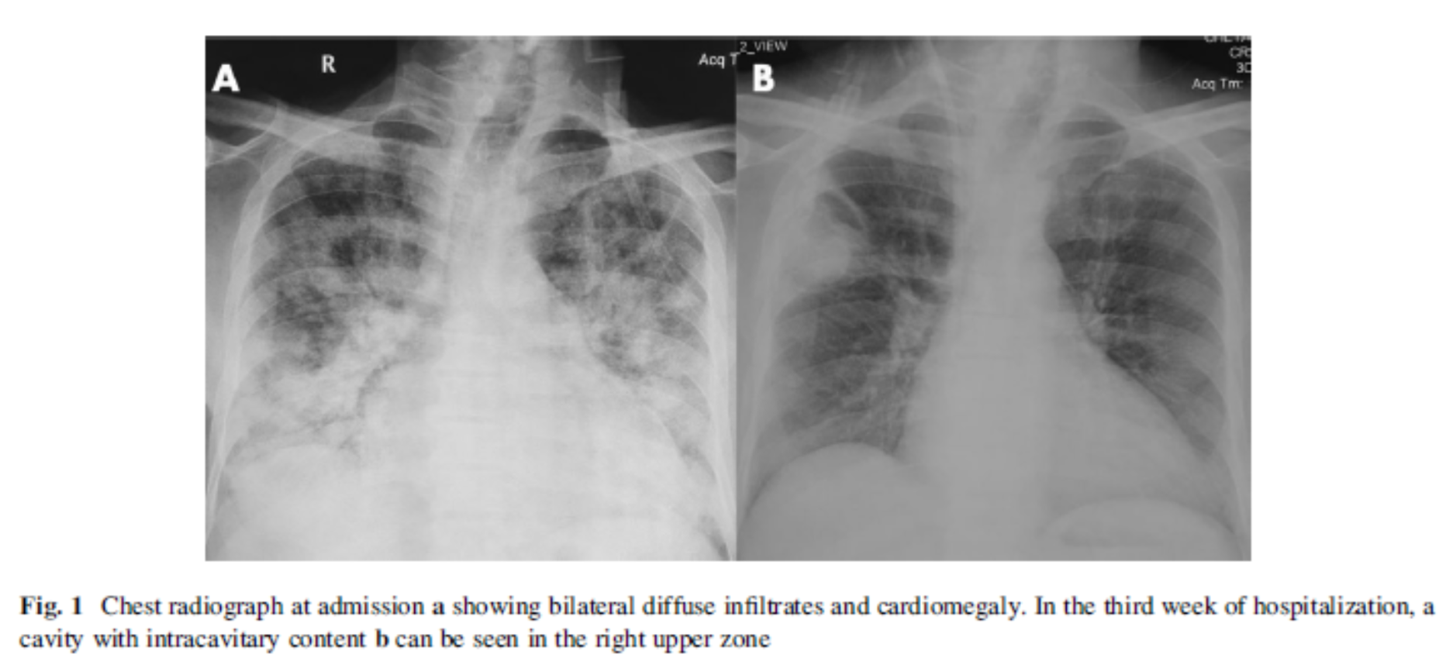

Slide 15
VAKA SUNUMU
Üç gün sonra; öksürük, balgam ve idrarda yanma şikayetleri başladı.
Hastanın ateşi yoktu ve hastanede yatışı sırasında kateterize edilmemişti.
İdrar kültüründe E. koli üremesi gösterildi.
Hasta 10 gün günde 1 gr intravenöz meropenem ile tedavi edildi.(böbrek yetmezliği için modifiye edilmiş doz)
Hastaneye kabulden 21 gün sonra çekilen akciğer grafisi sağ üst bölgede (Şekil 1B) intrakaviter bir boşluk gösterdi.

Slide 16
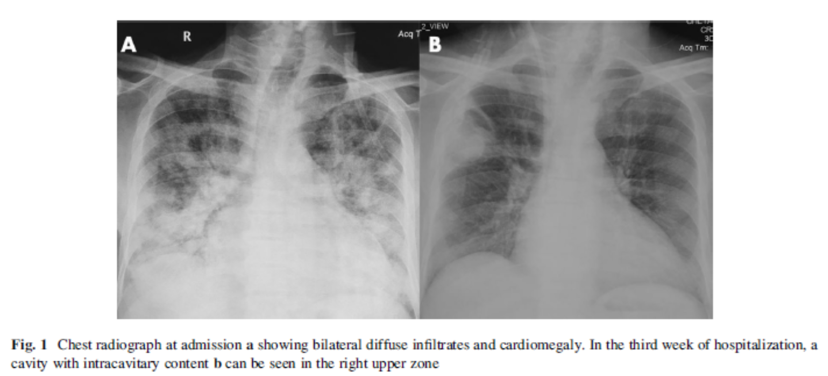

Slide 17
VAKA SUNUMU
Toraks BT kalın duvarlı sağ üst lobda bir kavite olduğunu doğruladı.(Şekil 2A, B)
Sağ tarafta minimal plevral efüzyon da görüldü.
Balgam örneği ile yapılan gram boyama, ARB boyama ve mantar sürüntüsü negatifti.
Sabouraud dekstroz agar(SDA) üzerindeki balgam kültüründe kuluçkadan 6 gün sonra 25°C ve 37°C’de grimsi beyaz saf bir pamuksu koloni üredi.

Slide 19
VAKA SUNUMU
Laktofenol pamuk mavisi(LCB) Rhizopus microsporus'u düşündüren kahverengimsi sporangiosporlarla dolu düğümlü rizoidler ile asetat hif içeren terminal küresel sporangia ve kısa sporangioforları ortaya çıkardı(Şekil 3).
Hasta olası pulmoner mukormikoz için lipozomal amfoterisin B(3 mg/kg) ile tedavi edildi.
Belirtiler hastaneye yatıştan 54 gün sonra düzeldi ve hasta taburcu edildi. (kümülatif amfoterisin B dozu,5 gr).

Slide 21
VAKA SUNUMU
Hastaya lipozomal amfoterisin(3 mg/kg/gün) tedavisinden ve taburculuktan 25 gün sonra sağ üst lobektomi planlandı.
Taburculuk sırasında ve amfoterisin tedavisi tamamlandıktan sonra, göğüs radyografisi sağ üst bölgedeki kavitenin önemli ölçüde rezolüsyonunu gösterdi(Şekil 4a,b).

Slide 23
TARTIŞMA
COVID-19 şimdiden bir milyondan fazla ölüme sebep oldu.
Etkili bir aşı veya antiviral tedavinin yokluğunda destekleyici bakım, COVID-19'un yönetiminde hayati bir rol oynar.
Glukokortikoidler ve muhtemelen remdesivir, COVID-19'da faydası kanıtlanmış ilaçlardır.

Slide 24
TARTIŞMA
Glukokortikoidler ucuzdur, yaygın olarak bulunur ve hipoksemik COVID-19 hastalarındada mortaliteyi azaltmak için kullanılır.[3]
Bununla birlikte, glukokortikoidler sekonder enfeksiyon riskini artırır.
Dahası, virüsün neden olduğu bağışıklık düzensizliği ve tocilizumab gibi eşzamanlı immünomodülatör ilaçların kullanılması, COVID-19 hastalarında enfeksiyon riskini daha da artırabilir.[4, 5].

Slide 25
TARTIŞMA
("COVID" VEYA "SARSCoV" VEYA "koronavirüs") ve (mukor* VEYA "zigomikoz") serbest metin terimlerini kullanarak Embase veritabanında 9 Ocak 2021'e kadar PubMed'in sistematik bir incelemesini gerçekleştirdik.
21 vaka belirledik, bunlardan COVID-19 ile ilişkili mukormikoz olarak yedi tane vaka mevcuttu(Tablo 2)[6–11].
Bir çalışma hariç tutuldu; çeşitli solunum yollarının tespitini tanımlayan SARSCoV-2 enfeksiyonlu hastaların boğaz sürüntüsündeki patojenler→ (invaziv mukormikoz vakası yok) [12].

Slide 29
TARTIŞMA
Şimdiye kadar bildirilen sekiz vakanın(indeks vaka dahil), 3’ü Amerika ve 2’si Hindistan’dandı.
Brezilya 1, İtalya 1 ve Birleşik Krallık 1 vaka bildirmiş.[6, 8, 13]
Ortanca yaş 57.5(22-86) ve hastaların yedisi erkekti.
Diyabet(n = 4, %50) en yaygın predispozan durumdu; bir kişide, diyabet daha önce teşhis edilmemiş.

Slide 30
TARTIŞMA
Olguların üçünde (%37.5) mukormikoz için geleneksel risk faktörleri tanımlanmadı.[6, 8, 13]
COVID-19 nedenli ARDS yedi vakada mevcuttu.
Yüksek serum kreatinin değerleri 5 olguda görülürken,kalan üç olguda kreatinin değerleri mevcut değildi.

Slide 31
TARTIŞMA
İki vakanın semptomları mukormikoz(rhino-orbital mukormikoz) düşündürürken, diğerleri COVID-19 tedavisini takiben(genellikle hastaneye yatıştan sonraki 10-14 gün arasında mukormikoz geliştirdi).[10, 11]
Tanı iki olguda postmortem konuldu.[6, 8]
Mukormikozis rino-orbito-serebral(n = 3), pulmoner(n = 3), gastrik(n = 1)ve dissemine(n = 1) tutulumdaydı, indeks vaka hariç hepsi öldü.

Slide 32
TARTIŞMA
COVID-19 ile ilişkili pulmoner aspergilloz(CAPA) yıkıcı hastalık olarak daha fazla dikkat çekse de, mukormikoz onun kadar tanınmamaktadır.
CAPA'nın teşhisi; risk faktörlerinin varlığı, tutarlı radyoloji, doku kültüründe veya mikroskopide Aspergillus'un gösterilmesi ile konulur.
Bronkoalveolar lavajda galaktomannan, invaziv pulmoner aspergilloz hastalığının CAPA'daki rolü henüz onaylanmamış yararlı bir belirtecidir.

Slide 33
TARTIŞMA
İnvaziv mantar enfeksiyonları (invaziv pulmoner aspergilloz ve pulmoner mukormikoz) benzer risk faktörlerini, klinik prezentasyonu ve radyolojiyi taşır.
CAM tanısı bu nedenle daha da zordur.
Klinik şüphedeki eksiklik ve zorluk mukormikoz tanısına neden olan mantarların izole edilmesinde zorlayıcı olabilir.
İncelememize dahil edilen olgularda sekizden ikisine ölüm sonrası tanı konuldu.

Slide 34
TARTIŞMA
Ayrıca invaziv aspergillozda tanıya yardımcı olan beta-d-glukan gibi biyobelirteçler ve galaktomannan, mukormikoz için mevcut değildir.
Bildiğimiz kadarıyla, başarılı bir şekilde yönetilen COVID-19 tedavisi sonrası gelişen ilk olası pulmoner mukormikoz vakasını sunuyoruz.
Diyabet hastalığı şiddetli COVID-19 ile ilişkilendirilmiştir. Diyabetlilerin ölüm riski olmayanlara göre artmaktadır.

Slide 35
TARTIŞMA
Ayrıca, kötü kontrollü diyabetik hastalarda açık veya gizli böbrek fonksiyon bozukluğu mevcuttur.
İncelememizde, diabetes mellituslu 4 ve böbrek fonksiyon bozukluğu olan 5(kalan üç vakada serum kreatinin değerleri mevcut değildi), vaka vardı(Tablo 2).
Şiddetli COVID-19 hastalarında çoklu risk faktörlerinin varlığı veya eşlik eden komorbiditeler , glukokortikoidlerin neden olduğu ek immünosupresyon ile bağışıklığın baskılanması birlikte invaziv mantar enfeksiyonlarına zemin hazırlar.

Slide 36
TARTIŞMA
İndeks hastada düzensiz kan şekeri ve yakın zamanda tanı konulan son dönem böbrek yetmezliği mevcuttu.
Glikolize hemoglobin(HbA1c), özellikle şiddetli anemi varlığında ve hemodiyaliz uygulanan hastalarda güvenilmez hale gelir.
Mevcut vakadaki en iyi sonuç muhtemelen hastane şartlarında iyi glisemik kontrol ve zamanında lipozomal amfoterisin B'nin başlatılmasıydı.

Slide 37
TARTIŞMA
Önceki çalışmalar amfoterisin B'nin genellikle diyalize giren hastalarda iyi tolere edilebilir ve güvenle uygulanabilir olduğunu gösterdi.
Geçerli kılavuzlarda mukormikoz tedavi yönetiminde, günde 5-10 mg/kg dozunda lipozomal amfoterisin B önerilir.
Merkezi sinir sistemi tutulumu yokluğunda, 5 mg/kg doz önerilir.[19]

Slide 38
TARTIŞMA
İnvaziv mantar enfeksiyonlu 201 hastanın randomize kontrollü çalışmasında, 3 mg/kg/gün ve 10 mg/kg/gün dozlarında kullanılan amfoterisin eşit derecede etkiliydi, ancak 3 mg/kg/gün daha güvenli ve daha iyi tolere edildi.
Bizim hastamızda son dönem böbrek hastalığı vardı ve nefrotoksik ilaç olan lipozomal amfoterisin, yine de iyi tolere edildi.

Slide 39
TARTIŞMA
Mukormikozda optimum tedavi süresi net değildir ve tedavi klinik yanıt ve tolere edilebilirlik ile yapılır.
Pulmoner mukormikozis giderek daha fazla teşhis edilmekte ve ölümler zamanla artmaktadır.
Hipergliseminin kontrolü, lipozomal amfoterisin B ile erken tedavi ve cerrahi mukormikozun başarılı yönetimi için gereklidir.

Slide 40
TARTIŞMA
Bununla birlikte COVID-19; 3 farklı sınırlı yönetimsel bakış açısı olan bir senaryo ortaya koydu.
İlk olarak; glukokortikoidler şiddetli COVID-19 için en etkili tedavidir; fakat hiperglisemiyi agreve ederler.
Zamanında tanısal görüntüleme ve test etme ARDS ve multiorgan disfonksiyonunun ortaya çıkmasına engel olur.
Bu sayede, hastanelerde COVID-19 nedenli teşhis ve ameliyatlar dahil olmak üzere temel hizmetler, önemli ölçüde azaltılabilir.

Slide 41
TARTIŞMA
Bu nedenle, CAM’daki mortalite(mevcut seride %87,5) belki COVID olmayanlarda gözlemlenenden bile daha yüksek orandadır.
CAM ile ilişkili üç endişe verici risk faktörü, diyabet gibi geleneksel risk faktörleri, transplantasyon veya hematolojik malignitelerdir.
Mukormikoz gelişmesi muhtemelen glukokortikoid kullanımına atfedilebilir ve bu durum glukokortikoidlerin daha mantıklı kullanımını düşündürür.

Slide 42
TARTIŞMA
Bu nedenle glukokortikoidlerin hafif COVID-19 vakalarında kullanımı(hafif hipoksi) veya daha yüksek dozlarda kullanımından kaçınılmalıdır.
Ayrıca, açık bir yararı yoksa, tocilizumab gibi immun yolakları hedef alan ilaçların kullanımı konusunda temkinli olunmalıdır.
Özetle, kritik COVID-19 hastalarına bakan hekimler, COVID-19'un seyrini zorlaştırabilecek ciddi enfeksiyonların farkında olmalıdır.
Pulmoner mukormikoz tanısı yüksek derecede klinik şüphe gerektirir.
Pulmoner mukormikozda erken teşhis ve zamanında tedavi sağkalım ve tedavi başarısını iyileştirir.

Slide 43
TEŞEKKÜRLER…

